Slide 1
The future of prehospital
Emergency
medicine
MG van Vledder
Traumachirurg
MMT-arts Lifeliner 2

Slide 6
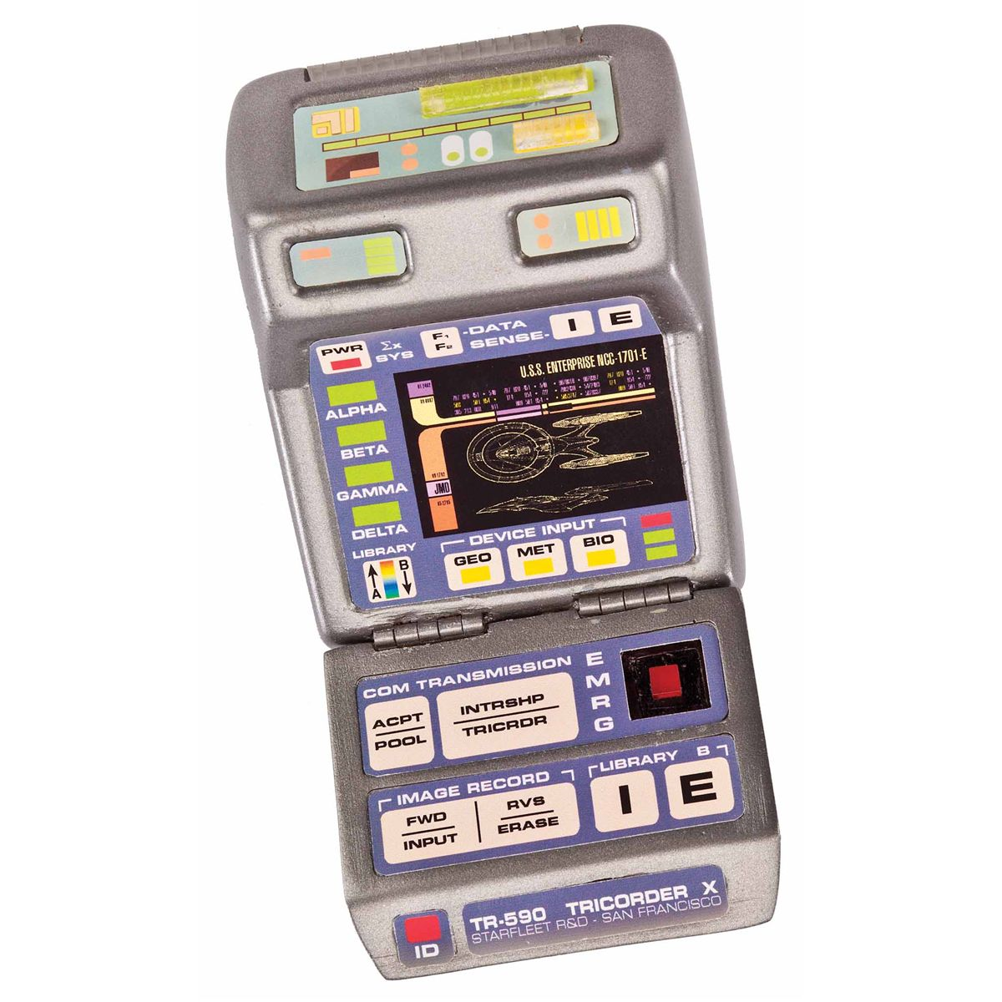

Slide 7
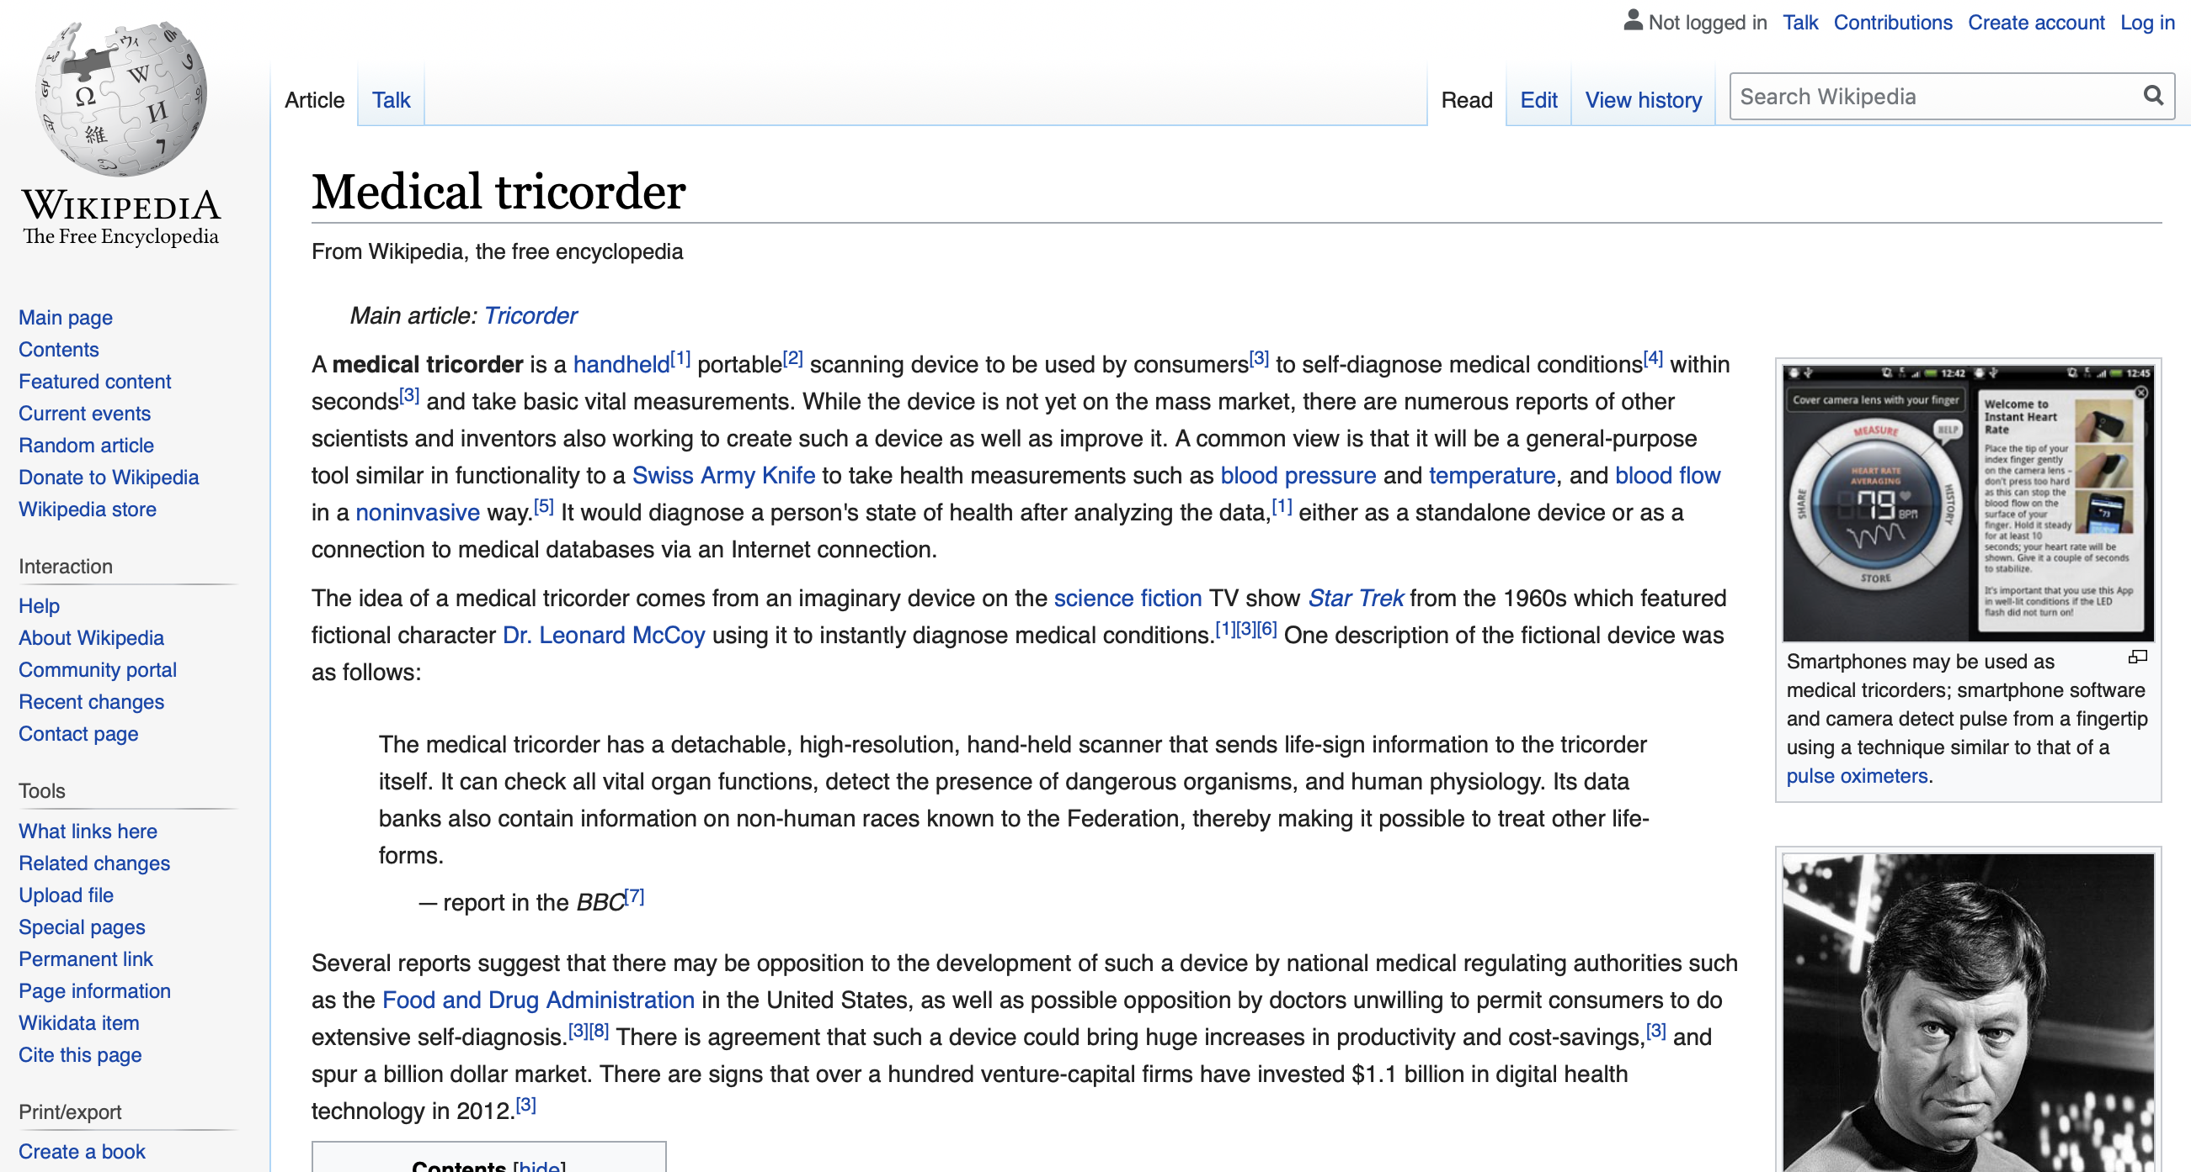

Slide 12
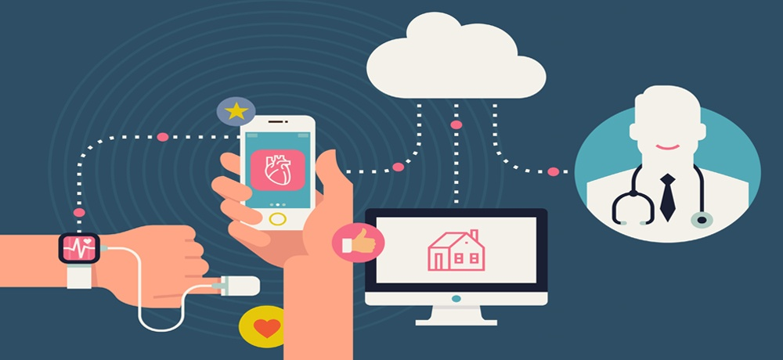

Slide 13
44% kans op overleving
25 gewonnen levensjaren
12 jaar belastinginkomsten

Slide 15
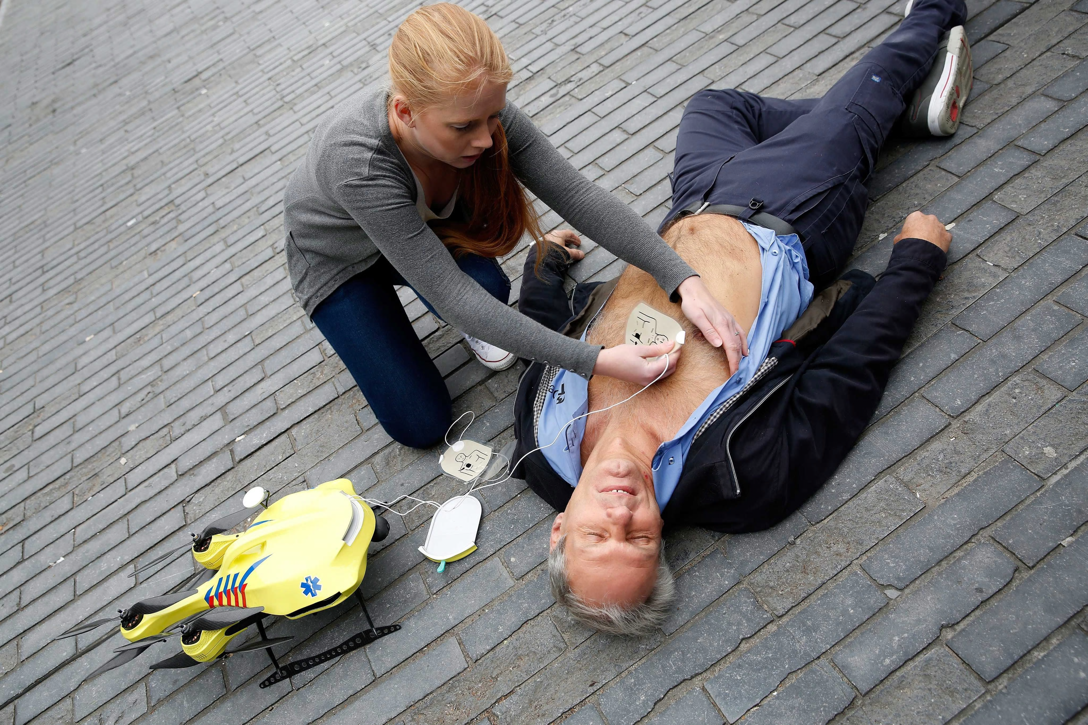

Slide 20
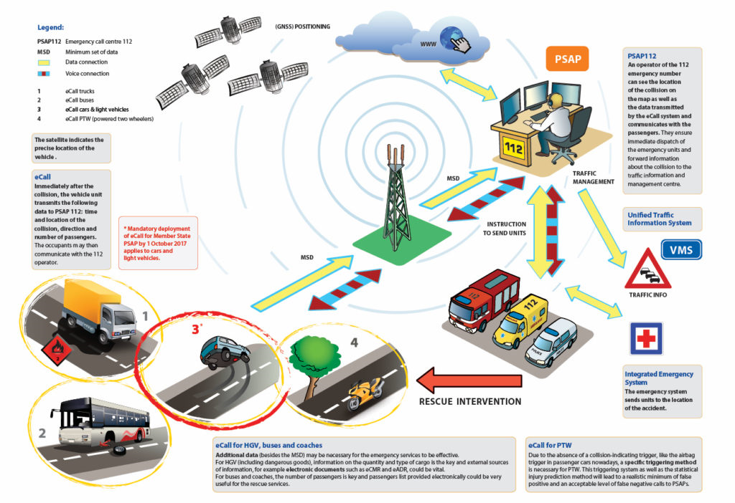

Slide 24
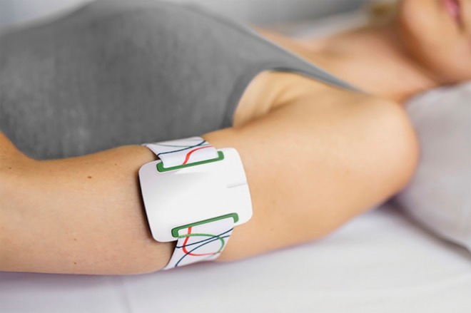

Slide 28
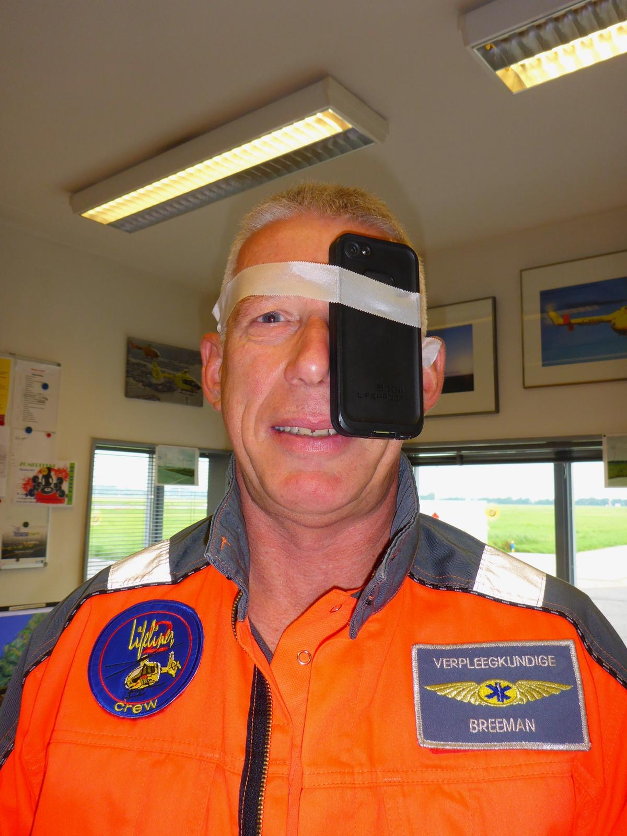
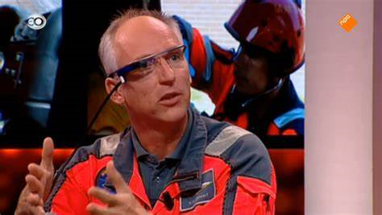

Slide 32
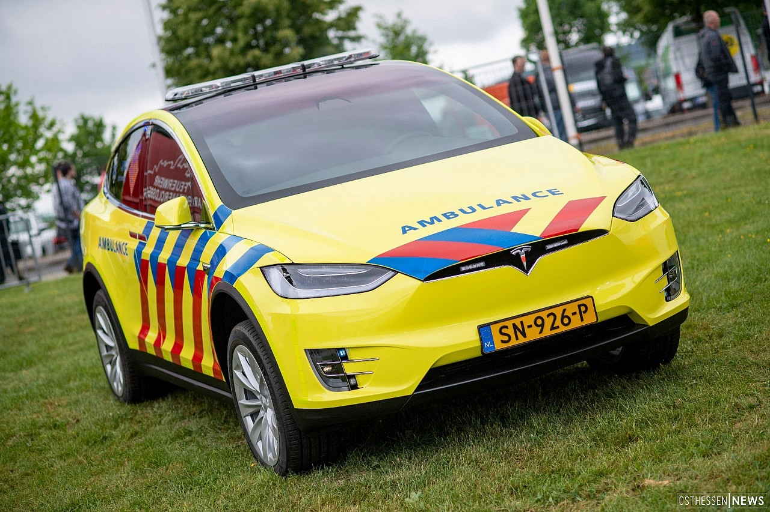

Slide 36
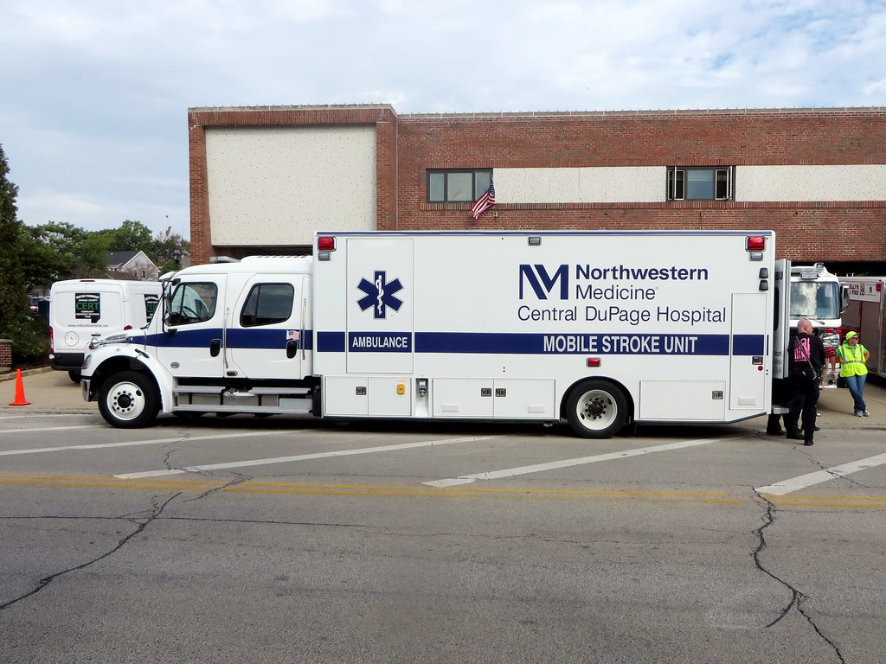

Slide 41
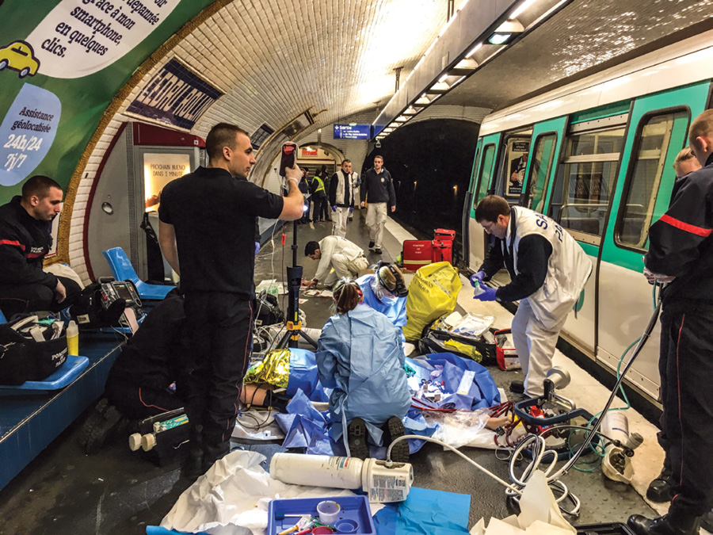

Slide 42
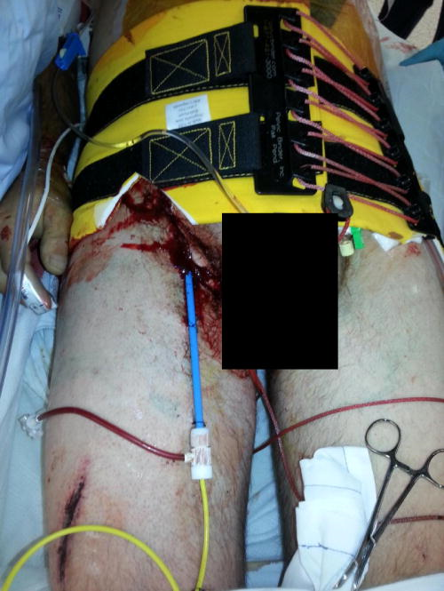
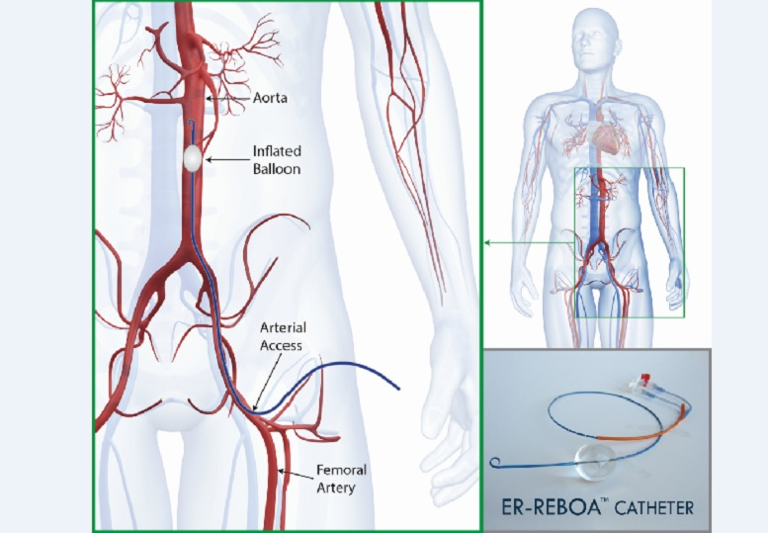

Slide 43
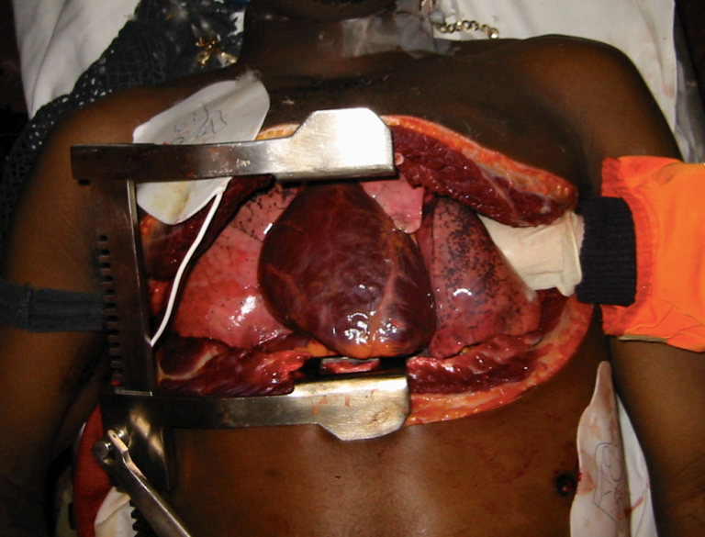
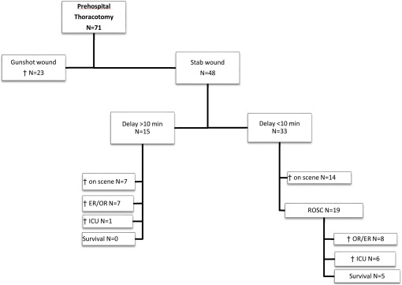

Slide 45
Take home
De toekomst begint vandaag
Bodycams, drones, wearables en big data gaan de zorg veranderen!
Aan de slag!

